Slide 1
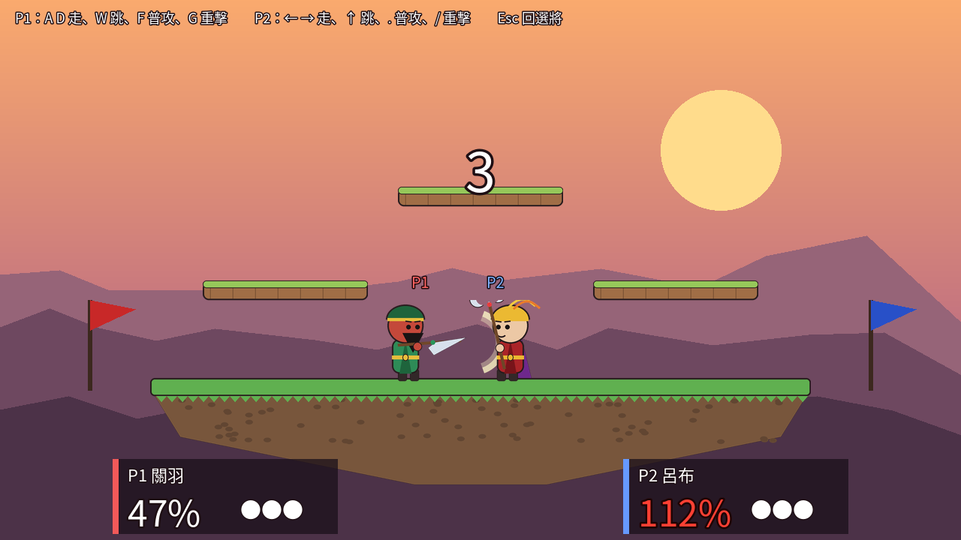
三國大亂鬥（下）
招牌技能與千軍萬馬
今天開放 AI！但是軍師要先把命令想清楚

Slide 2
今天的 4 個任務
1
2
3
4
重擊太強了？
招牌技能
抓蟲
千軍萬馬
程式填空 2
第一次叫 AI
找出 3 隻蟲
亂戰模式＋比武大會

Slide 3
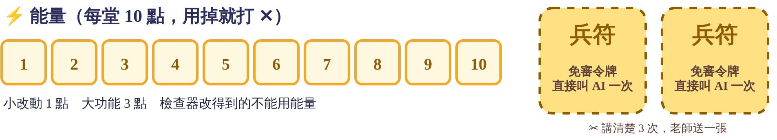
叫 AI 之前：說清楚三句話
1
我要改什麼
還要先猜
AI 會改哪個檔案？
改完對對看猜對幾個！
2
改完應該長怎樣
3
我要怎麼確認它改好了

Slide 4
重擊太強了？
任務 1
1
重擊（G）怎麼可以一直按、一直按？

Slide 5
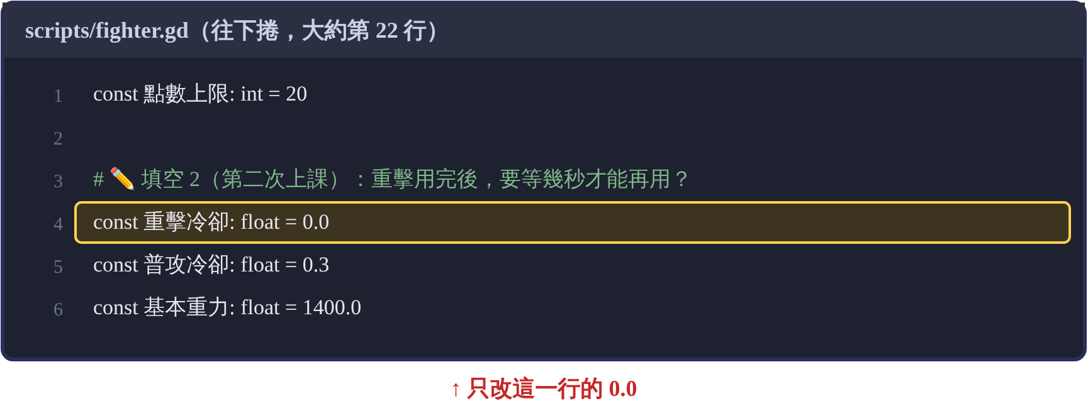
打開 scripts/fighter.gd，找「重擊冷卻」
冷卻是什麼？
用完一次後，要等一下才能再用。
像手機遊戲的技能要等它轉一圈。
🤔 先猜：填 0.0 的時候要等幾秒才能再重擊？如果填 5.0 呢？
改完打一場：剛好？太快？太慢？

Slide 6
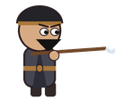
招牌技能
任務 2
幫你的武將加一招！（大功能：3 點能量）

Slide 7
範例：張飛怒吼
① 我要改什麼
讓張飛按 H 的時候怒吼，把旁邊的人震開
② 改完應該長怎樣
張飛按 H，身邊 150 以內的敵人被往外推，受傷加 5%，3 秒才能再用
③ 我要怎麼確認
用張飛打木人，按 H 看木人有沒有被震開、受傷有沒有加 5%
其他點子：趙雲突刺、關羽青龍斬、呂布無雙…

Slide 8
換你了！
1
在講義寫三句話
2
給老師看，老師點頭
3
先猜 AI 會改哪個檔案
4
叫 AI（花 3 點能量）
5
自己測試：跟第 ③ 句一樣嗎？
6
指出 AI 改了哪裡

Slide 9
休息 5 分鐘
☕
喝水、動一動，等一下繼續！

Slide 10
抓蟲
任務 3
3
抓蟲版裡藏了 3 隻蟲，把牠們找出來！

Slide 11
每一隻蟲都要說清楚
🔍 去哪裡找？
1
我做了什麼
受傷 % 有一直變大嗎？
P1 和 P2 的按鍵正常嗎？
每一個平台都站得住嗎？
2
我希望發生什麼
3
實際發生了什麼
4
我猜問題在哪裡

Slide 12
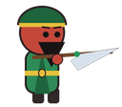
千軍萬馬
任務 4
一堆敵人、一堆隊友！先把作戰計畫想清楚

Slide 13
軍師的作戰計畫
1
2
3
小兵有幾個？
從哪裡出現？
怎麼走？怎麼攻擊？
4
5
6
碰到我會怎樣？
有隊友嗎？隊友做什麼？
打倒幾個算贏？
寫好 → 三句話 → 先猜檔案 → 叫 AI → 自己試玩

Slide 14
比武大會：三戰兩勝
 | 我的武將 | 老師的武將 | 誰贏？
第 1 戰
第 2 戰
第 3 戰
🏠 回家小問題
今天哪一次叫 AI，你講得最清楚、AI 一次就做對？
那次你說了哪些話？

